Slide 1
الارشاد التربوي - 2 -

Slide 2
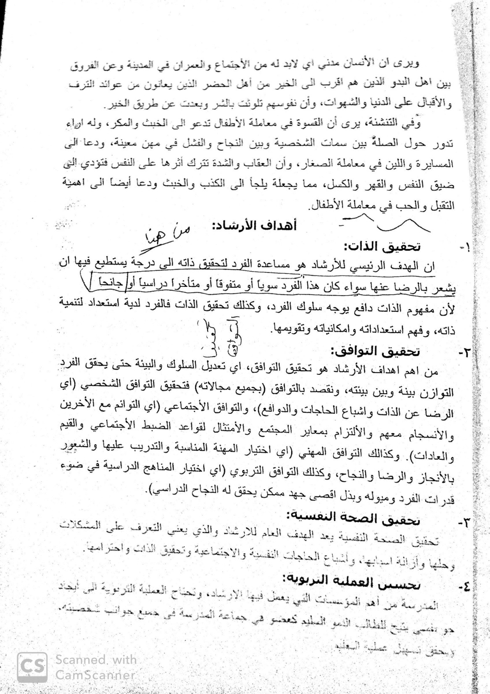

Slide 3
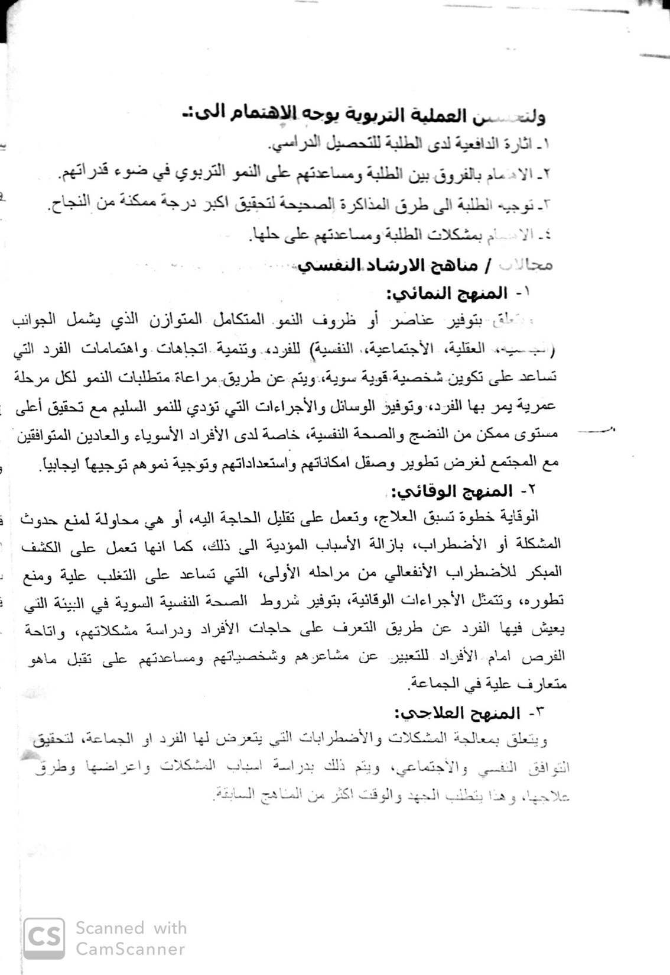

Slide 4
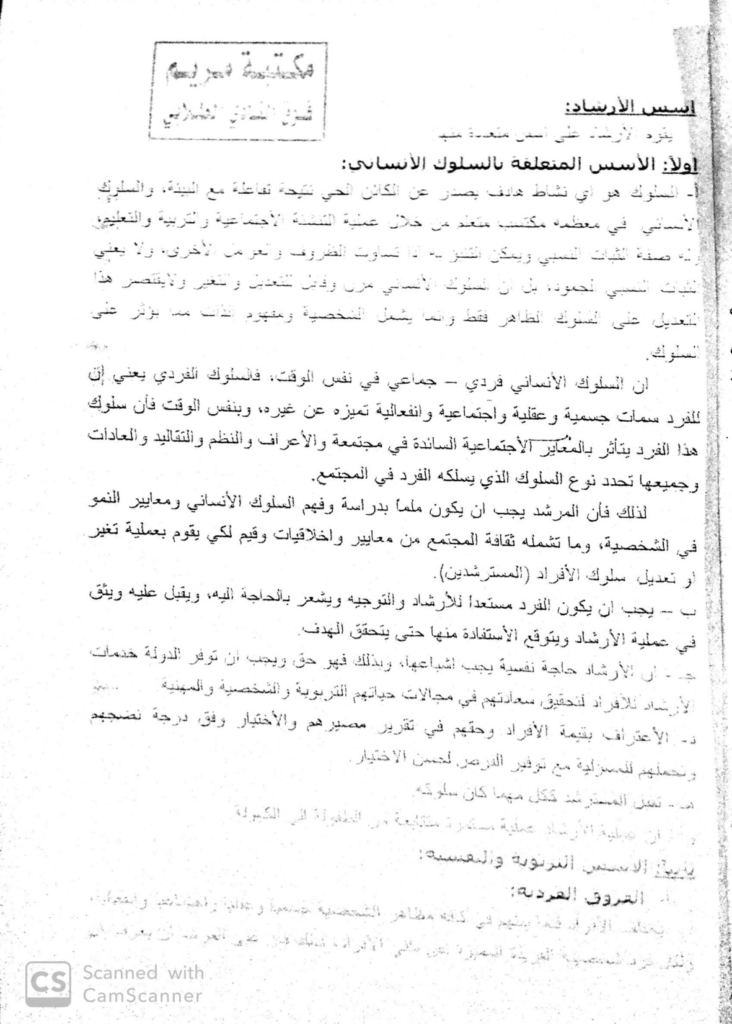

Slide 5
